Slide 1

Herramientas de validación
14 de Noviembre de 2022
Spectral
Crecemos juntos con Innovación I
Orientación de producto | Valor de negocio
Logo CoE

Slide 2

Índice
01. Introducción
02. Conceptos
03. Estructura
04. Ejemplos
05. Integración en Stoplight
06. Integración en Visual Studio Code
07. Integración en Standalone
08. Referencias

Slide 3

01.
Introducción

Slide 4

¿Qué es Spectral?
Spectral es un linter JSON/YAML opensource, que permite crear, definir reglas, validar dichas reglas y aplicarlas para ficheros que contengan OAS versión3, Swagger versión 2 y AsyncAPI v2.

Slide 5
Características
Es una herramienta que nos facilita la validación de ficheros de tipo OpenAPI 2.X, 3.X. Por defecto ofrece un conjunto de reglas de validación básicas, pero además con Spectral se puede:
Crear o definir nuevas reglas para aplicar a objetos dentro de ficheros JSON o YAML.
Modificar las reglas por defecto.
Usar JSON Path para definir en qué puntos de los ficheros JSON aplica una regla en concreto.
Crear funciones personalizadas para casos de uso avanzados.
Validar JSON contra Json Schemas.

Slide 6
02.
Conceptos

Slide 7
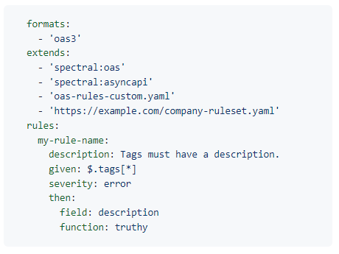
Conceptos I
Rulesets: Son ficheros que contienen las reglas y las funciones. Pueden tener cualquier nombre, pero para integrarlo e iniciar la revisión debe existir al menos un fichero con extensión .spectral.yaml

Slide 8
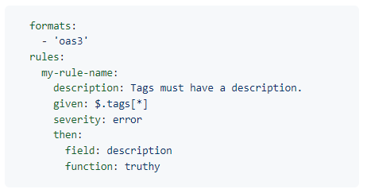
Conceptos II
Rules: Son reglas que se definen y que posteriormente se utilizan para revisar y validar la especificación de la API.

Slide 9
Conceptos III
Functions: La function se asocia a una regla con el objetivo de verificar el cumplimiento de dicha regla. Se clasifican en predefinidas o personalizadas.
En el caso de las reglas personalidadas, deben estar definidas dentro de la ruta "/functions" y siempre escrutas en NodeJS.
En el caso de las reglas predefinidas, existen las siguientes: alphabetical, enumeration, falsy, length, pattern, casing, schema, schemaPath, truthy, undefined, unreferencedReusableObject, xor y typedEnum.

Slide 10
03.
Estructura

Slide 11
Estructura de las Rules I
Principales partes en las que se divide una regla de spectral.
Nombre del campo | Requerido | Descripción
given | Sí | Parte del documento a la que se aplican las reglas. Emplea la sintaxis JSON Path.
then | Sí | Señala que función se aplica a la parte given del documento.
description | Opcional | Descripción de la regla.
message | Opcional | Mensaje que se muestra al usuario.
severity | Opcional | Gravedad de la regla. Puede ser error, warn, info y hint.
formats | Opcional | Formato de la regla. Por ejemplo, oas3 para cualquier especificación OpenAPI v3.x.
recommended | Opcional | Se utiliza cuando se amplía un conjunto de reglas.
resolved | Opcional | Se usa para aplicar una regla a un documento que no están resueltos los $ref.

Slide 12
Estructura de las Rules II
Message: Propiedad que se utiliza para devolver el error
{{error}} : Error devuelto por la función.
{{description}} : Descripción general de la regla.
{{path}} : Retorna la ruta donde se producio el error.
{{property}} : Devuelve valor del campo de la especificación donde ocurrió el error.
{{value}} : Retorna el valor devuelvo por la función.

Slide 13
Estructura de las Rules III
Then: La propiedad then indica que verificación hay que realizar sobre el given.
field: Especifíca el campo donde aplicará la rule. (Opcional)
function: Especifíca la función a utilizar en la rule y es un campo obligatorio. En este caso, se podría utilizar una función Core o una personalizada. Ej: lenght.
functionOptions: Se indica los parámetros de entrada para dicha función, varía según la función que se utilice. (Requerido)

Slide 14
04.
Ejemplos

Slide 15
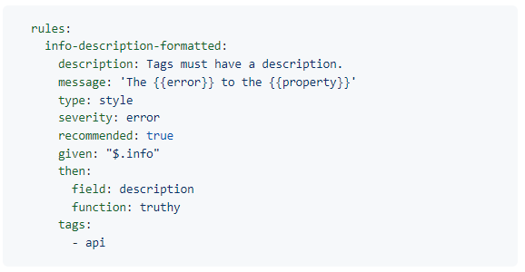
Ejemplo de Rule

Slide 16
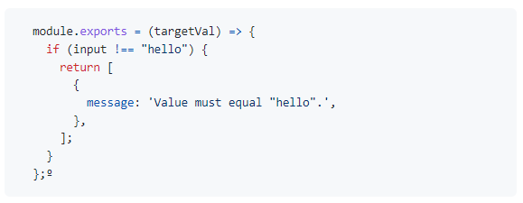
Ejemplo de Function

Slide 17
05.
Integración en Stoplight

Slide 18
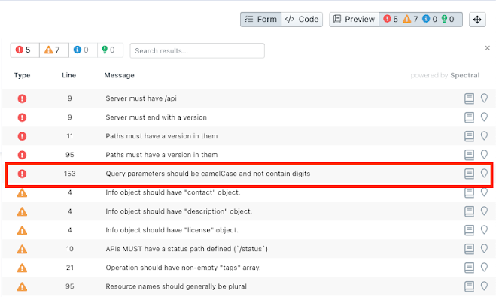
Stoplight – Visualización de errores
Esta es la forma más sencilla y fácil para realizar la validación de las reglas. Cuando empezamos a desarrollar las especificación OpenAPI se irán aplicando de forma automática las reglas definidas.

Slide 19
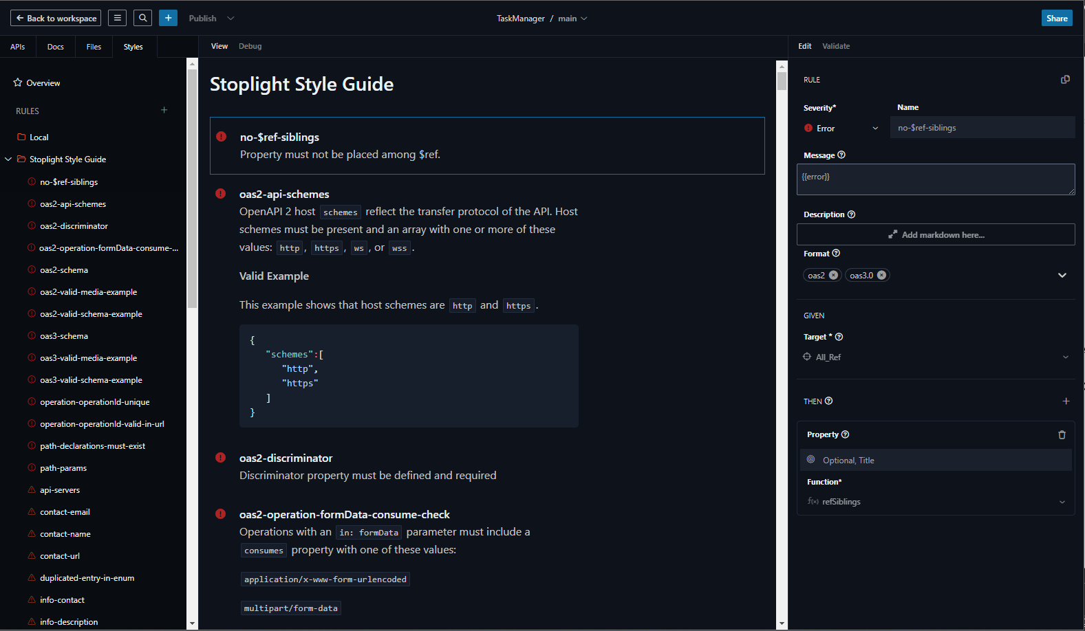
Stoplight - Visualización de reglas
Vista general de reglas
Pestaña de edición de reglas
Reglas definidas por el usuario
Reglas predefinidas

Slide 20
06.
Integración en Visual Studio Code

Slide 21
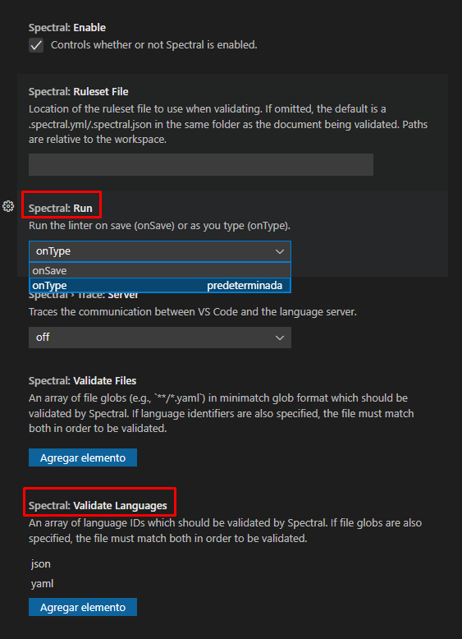
Visual Studio Code
Mismo funcionamiento que en el anterior caso, para ello deberemos bajar las extensión de spectral. Una vez bajada, se configurará para que se validen los ficheros de tipo JSON/YAML y se indicará cuando se requiere que se pase dicha validación.

Slide 22
07.
Integración en Standalone

Slide 23
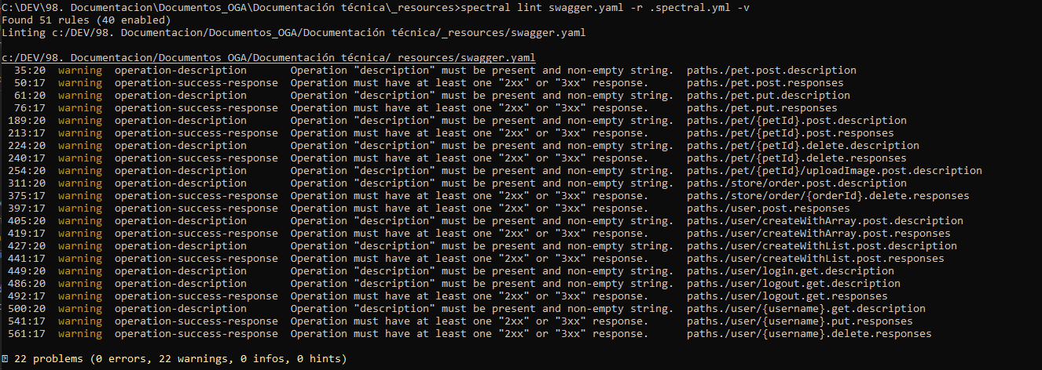
Standalone
Esta forma se debería utilizar solo cuando se desees integrar Spectral en alguna pipeline o ejecución automática.
*Necesario tener instalado NodeJS con el paquete de Spectral.
spectral lint reference/pets.yaml -r .spectral.yml -v
Parámetros
r : Parámetro para adjuntar los archivos de reglas, puede existes N archivos de reglas.
v : Parámetro para activar modo verbose.

Slide 24
06.
Referencias

Slide 25
Referencias
¿Qué es Spectral?:
https://stoplight.io/open-source/spectral
Core Functions:
https://meta.stoplight.io/docs/spectral/docs/reference/functions.md
Rules:
https://meta.stoplight.io/docs/spectral/e5b9616d6d50c-custom-rulesets
Sintaxis JSON Path
https://goessner.net/articles/JsonPath/index.html
Npm Spectral
@stoplight/spectral - npm (npmjs.com)

Slide 26

Gracias
FRANCIA
Patchwork Saint
Lazare, 3 Rue de Stockholm Paris 8
Centros de especialización de España y Francia
MADRID
C/ Arturo Soria, 122
28043, Madrid
Tel: 91 590 19 60
Fax: 91 562 34 52
BARCELONA
Passeig de Gracia, 54, 6ª planta
08007, Barcelona
Tel: 932 411 463
Fax: 932 412 057
VITORIA
Avenida de los Olmos, 1
01013, Vitoria- Gasteiz
Tel: 945 359 705
A CORUÑA
C/ Real 74-76
15003 A Coruña
Tel: 91 590 19 60
CANTABRIA
Polígono de Cros C16
39600, Camargo (Cantabria)
Tel: 942 945 033
VALLADOLID
Paseo Arco de Ladrillo, 92
47008, Valladolid
Tel: 983 548 063
ASTURIAS
Parque Tecnológico Asturias
Edificio Centroelena II, 2B
33428 Llanera, Asturias
Tel: 984 498 079
SALAMANCA
C/ Toro, 76, 1º
37002, Salamanca
Tel: 91 590 19 60
VALENCIA
En curso

Slide 27
Gracias

